Slide 1
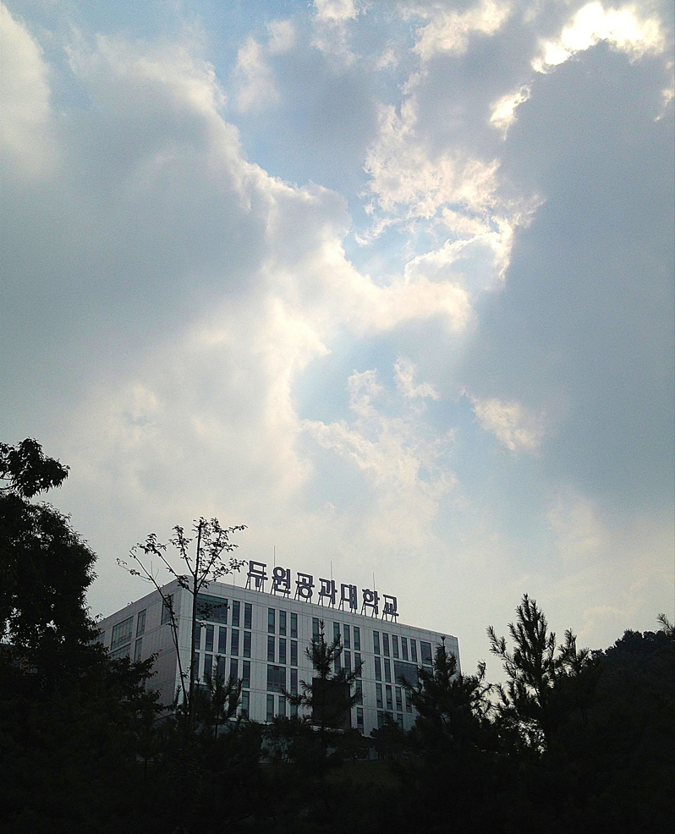
11강. 오디오 활용 (마이크 및 스피커)
두원공과대학교 컴퓨터공학과 2학년

Slide 2
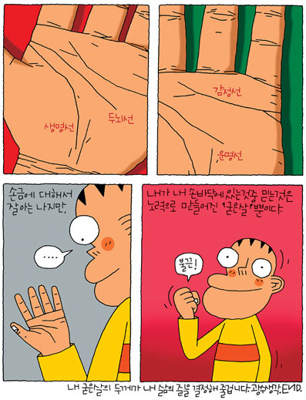
내 굳은 살의 두께가
→ 내 삶의 질을 결정한다 !

Slide 3

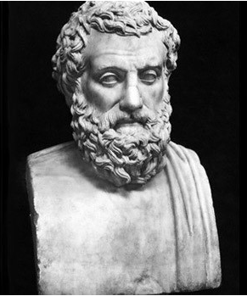
생각 더하기
소포클레스의 명언
내가 헛되이 보낸 오늘 하루는
어제 죽은 이가 간절히 바라던 내일이다.
― 소포클레스(Sophocles)
“The time I wasted today is
the tomorrow the dead man was eager to see yesterday.”
<Sophocles, 497BC~406BC>
그리스 3대 비극 작가 중 하나
그의 비극 속 등장인물들과 달리
부유한 집안의 엄친아
평생 130편의 비극 저술, 7편은 위작 판명
대표작은 ‘오이디푸스왕＇

Slide 4
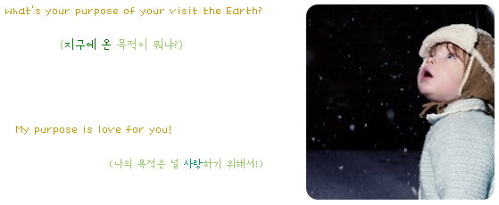
학습목표
본 강의를 이수하면 오디오를 활용할 수 있다.
스피커 및 마이크 설정
스피커 및 마이크 장착, 설정 및 동작 테스트
pyaudio 설치
Blocking Mode 음성 녹음 및 재생
wave 파일 구조
Callback Mode 음성 녹음 및 재생
MicrophoneStream 클래스 구현 및 활용

Slide 5
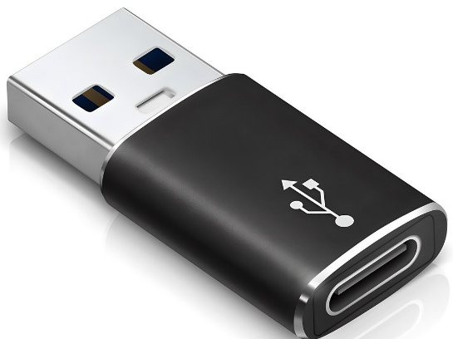
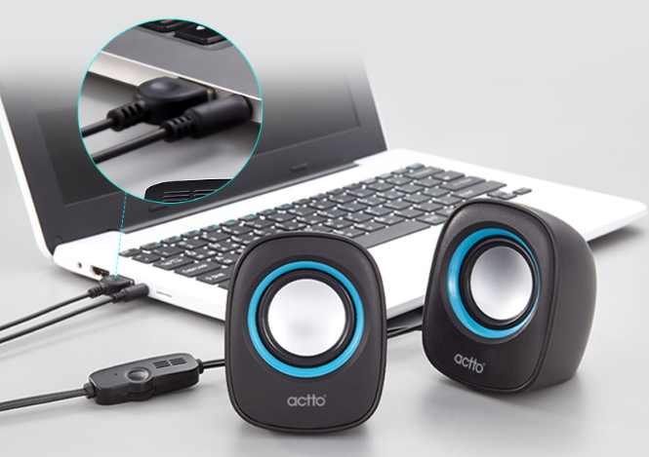
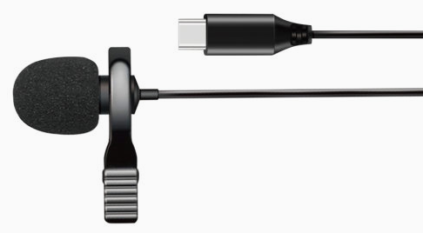
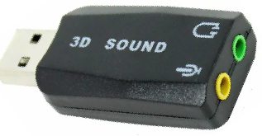
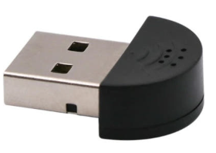
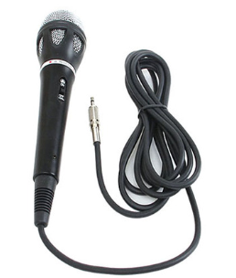
마이크 및 스피커 설정
라즈베리파이 용 스피커 및 마이크
스피커 → USB 전원, 3.5mm 오디오 플러그(AV Jack) 연결
마이크
USB 단자 채택 마이크(USB Mic, USB A-C 젠더 + USB-C 핀마이크)
USB 사운드 카드 + 오디오 잭 채택 마이크
<오디오 플러그 스피커(USB 전원)>
<USB 형 마이크>
<USB 사운드카드 + 오디오 마이크>

Slide 6
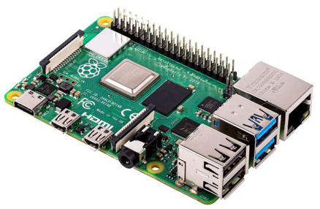


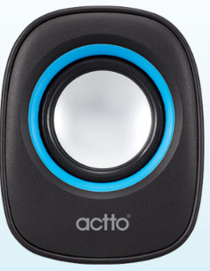
스피커 및 마이크 장착
스피커 및 마이크 연결
<3.5mm 오디오 단자>
<USB 전원>
<마이크>
<스피커>

Slide 7
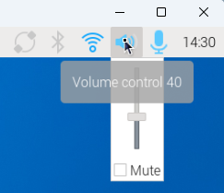
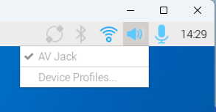
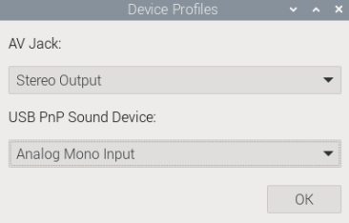
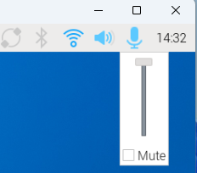
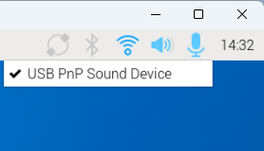
스피커 및 마이크 설정
스피커 설정 → 우 상단 볼륨 아이콘
마이크 설정 → 우 상단 마이크 아이콘
<좌 클릭 → 볼륨 조정>
<우 클릭 → 장치 선택>
<좌 클릭 → 볼륨 조정>
<우 클릭 → 장치 선택>

Slide 8
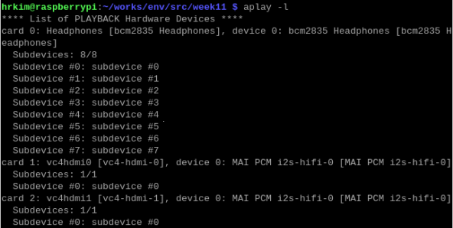
장치목록 구하기
스피커
터미널 → aplay –l
Headphones
HDMI

Slide 9
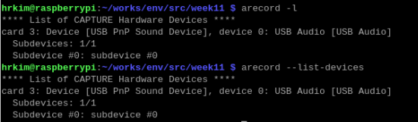
장치목록 구하기
마이크
터미널 → arecord -l / arecord --list-devices
Mic

Slide 10
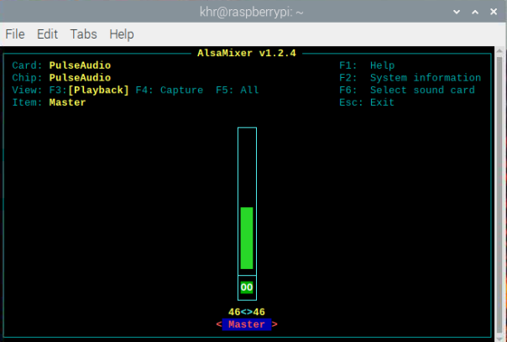
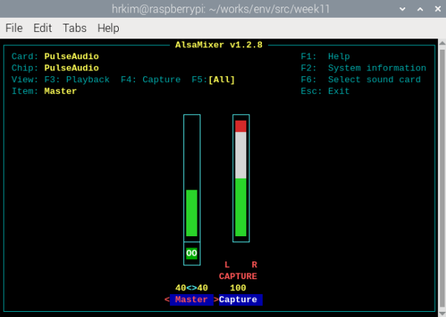
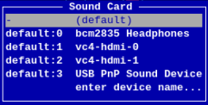
스피커 및 마이크 설정
alsamixer (터미널에서 실행)
F6 : Select Sound Card
F5 : 입출력장치 모두

Slide 11
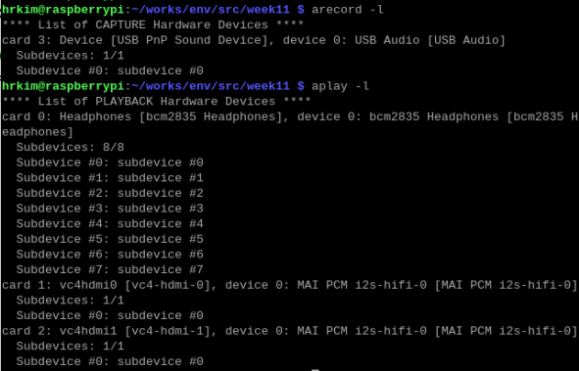
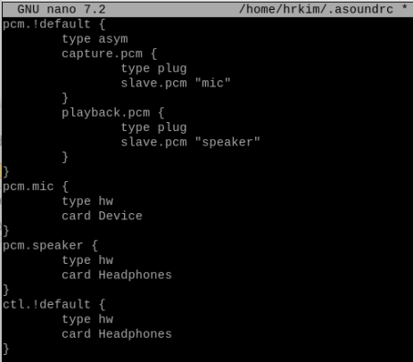
[참고] 기본 음성장치 설정(1)
오디오 설정 : 장치이름으로 설정
sudo nano ~/.asoundrc

Slide 12
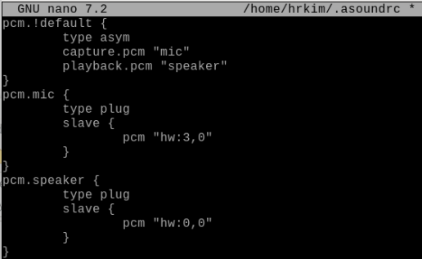
[참고] 기본 음성장치 설정(2)
오디오 설정 : 카드번호/장치번호로 설정
sudo nano ~/.asoundrc
<본 실습에서는 오디오 설정을 채텍하지 않음>

Slide 13
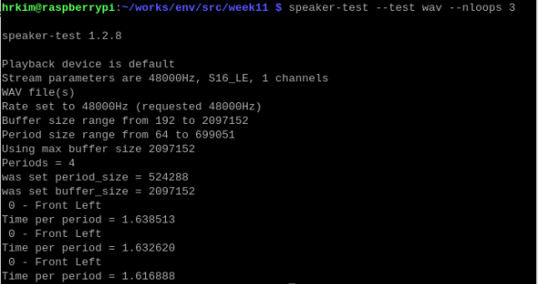
스피커 출력 테스트
출력 테스트
터미널 → speaker-test --test wav --nloops 3
speaker-test : ALSA용 스피커 테스트 프로그램
--test wav : wav 형식의 테스트 수행
--nloops 3 : 테스트 수행 횟수
➔ “Front”, “Left” 3회 반복하여 출력

Slide 14
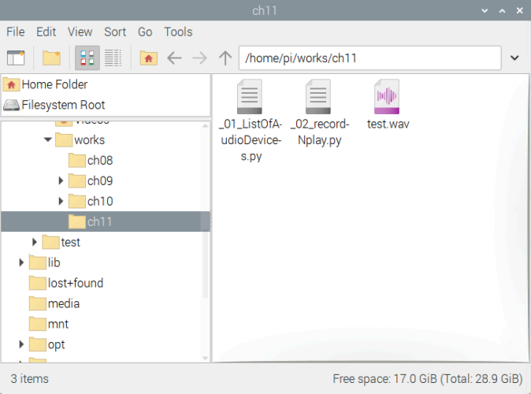

마이크 입력 테스트
음성녹음
터미널 → arecord --format=S16_LE --duration=5 --file-type=wav test.wav
arecord : 명령행 기반 오디오 녹음 프로그램
--format=S16_LE : 파일 포맷
--duration=5 : 녹음 수행 시간 → 5초
test.wav : 저장할 파일이름
--file-type=wav : 파일 형식(voc, wav, raw, au)
실습은 “/home/pi/works/ch11” 폴더에서 진행

Slide 15
마이크 입력 테스트
음성재생
터미널 → aplay test.wav
aplay : 명령행 기반 오디오 출력 프로그램
test.wav : 재생할 파일이름

Slide 16
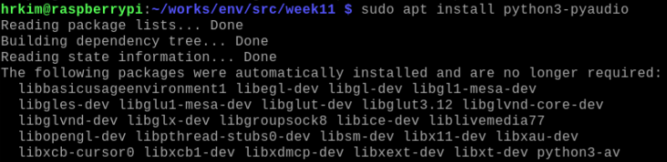
pyaudio 설치
pyaudio
음성 데이터용 portaudio 라이브러리를 파이선용으로 제공하는 모듈
음성 데이터를 파일로 저장
파일(혹은 실시간)로부터 음성 데이터 불러옴
pyaudio 설치
패키지 정보 업데이트 후 설치
sudo apt update
sudo apt install python3-pyaudio

Slide 17
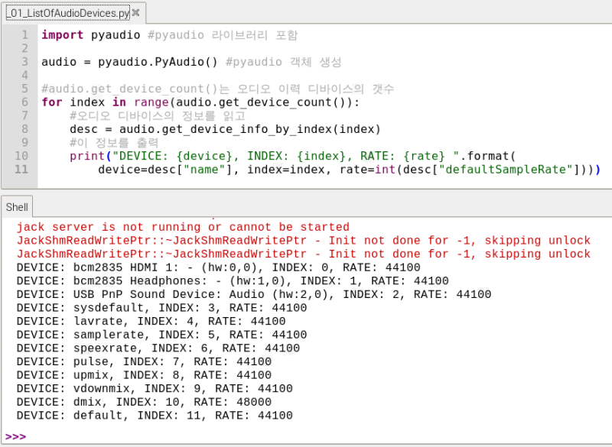
[참고] 오디오 장치 목록 구하기 (2022)

Slide 18
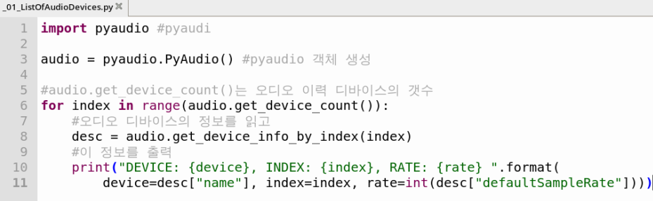
[실습1] 오디오 장치 목록 구하기

Slide 19
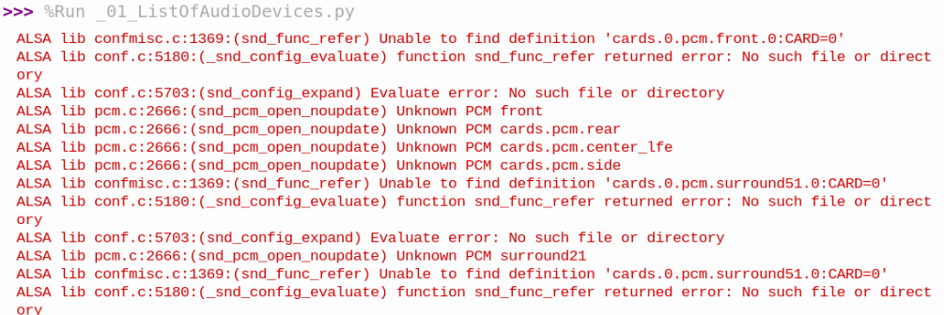
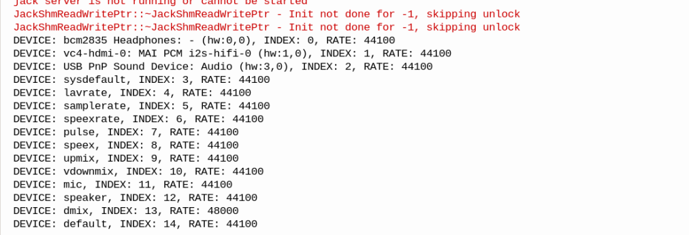
[실습1] 오디오 장치 목록 구하기

Slide 20
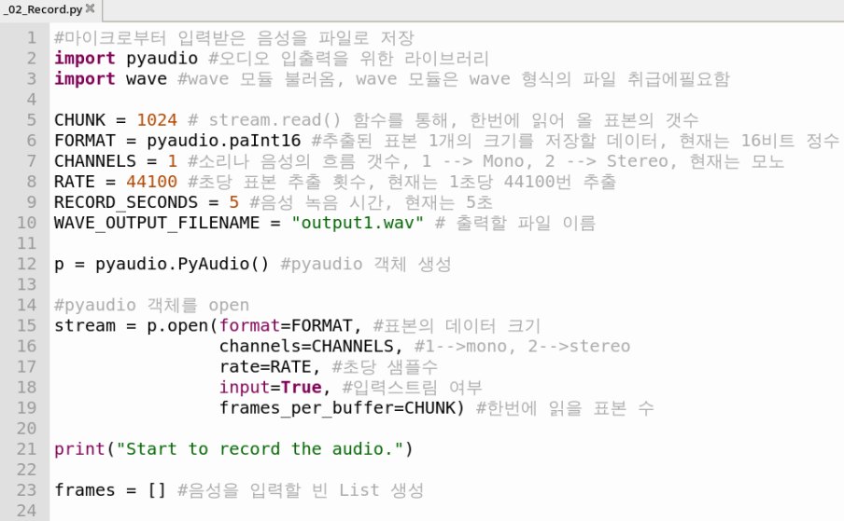
[실습2] 오디오 입력 녹음 – Blocking Mode

Slide 21
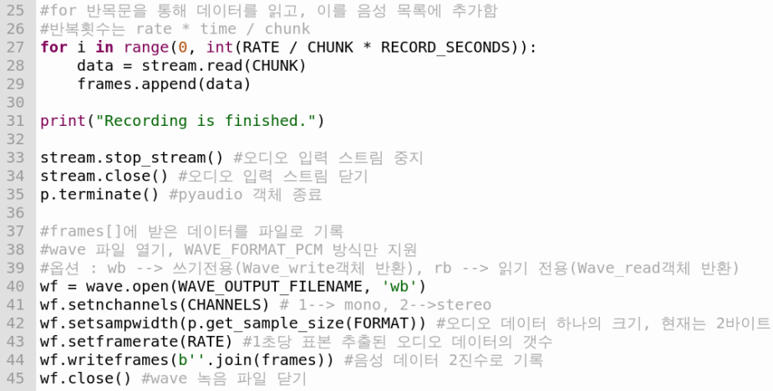
[실습2] 오디오 입력 녹음 – Blocking Mode

Slide 22
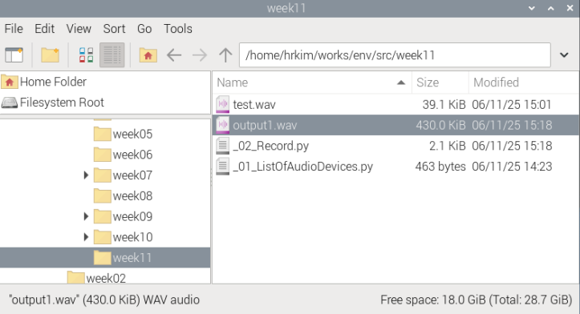
[실습2] 오디오 입력 녹음 – Blocking Mode

Slide 23
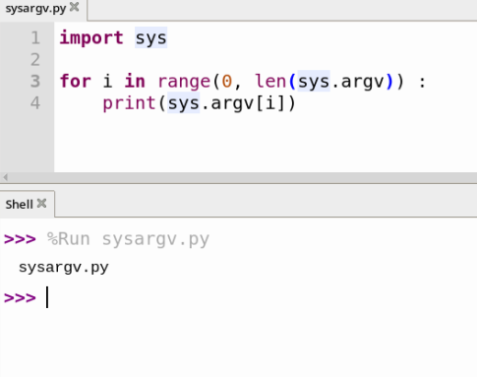

파이선 명령인수값 받는 방법
sys.argv
sys → 파이선 인터프리터와 관련된 정보와 기능을 제공하는 모듈
argv → 명령행 인수(argument)
<참고. https://needneo.tistory.com/95>

Slide 24
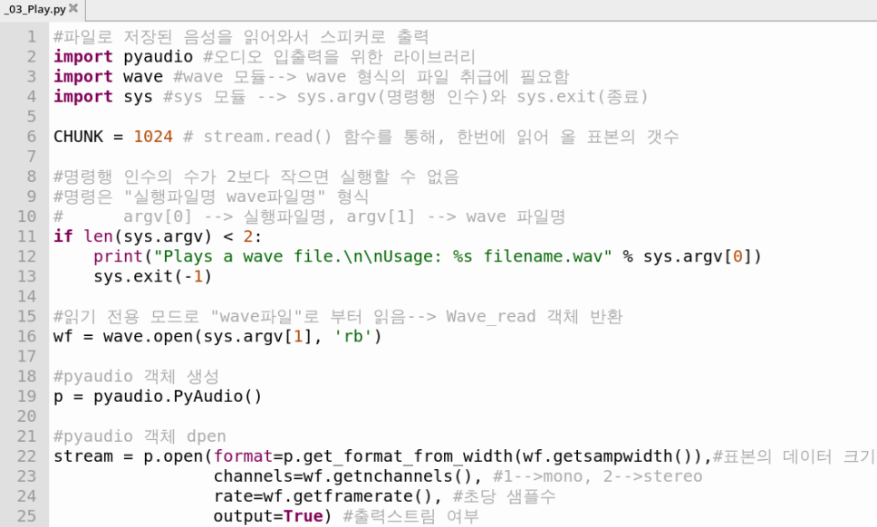
[실습3] 녹음된 음성 재생 – Blocking Mode

Slide 25
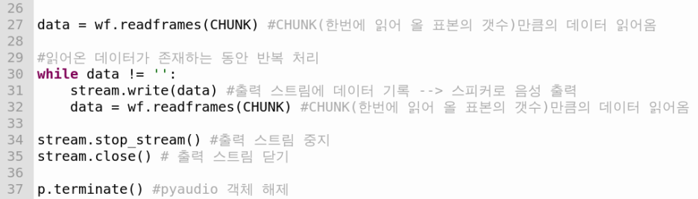
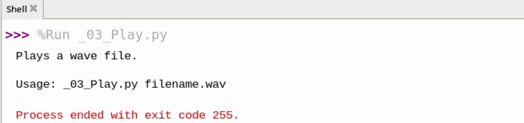
[실습3] 녹음된 음성 재생 – Blocking Mode

Slide 26
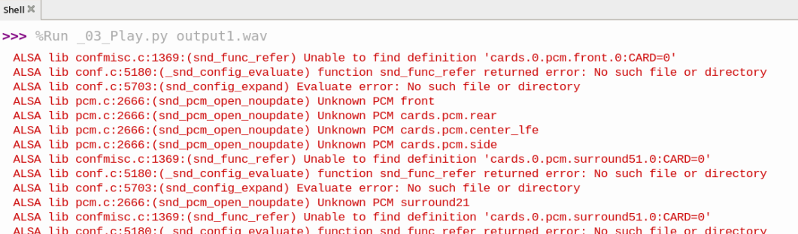
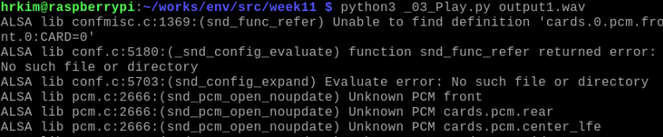
[실습3] 녹음된 음성 재생 – Blocking Mode
<녹음된 5초 음성을 스피커로 출력>

Slide 27

Coffee Break

Slide 28
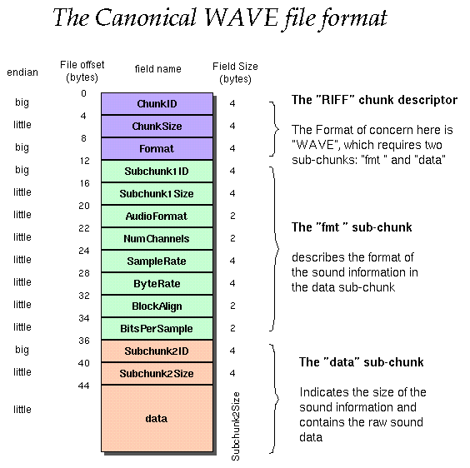
WAVE 파일 구조
Wave 파일
가공되지 않은 오디오 포맷, 압축이 되지 않아 파일 크기는 큰 편
실제 소리 데이터인 PCM^{Pulse Code Modulation}에 헤더를 붙임 → Header+PCM
알아야 할 정보 : Sampling Rate, BytePerSample, Channels, …
※RIFF : Resource Interchange File Format
※fmt : Format Chunk Marker
<출처. https://m.blog.naver.com/PostView.naver?isHttpsRedirect=true&blogId=psychoria&logNo=40139175382>

Slide 29
endian
endian
컴퓨터 메모리와 같은 1차원 공간에 여러 연속된 대상을 배열하는 방법
big endian
큰 단위가 앞에 나오는 방식, 주로 UNIX 계열
사람이 읽는 방식과 같아 디버깅 과정에서 편함
little endian
작은 단위가 앞에 나오는 방식, 주로 INTEL 계열
하위 바이트 추출 용이 → 앞에서 부터 한 바이트씩 떼어냄
2A
00
00
big endian 순서 → 2A 00 00
little endian 순서 → 00 00 2A
<출처. https://anythingcafe.tistory.com/3>

Slide 30
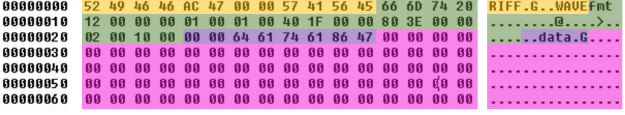
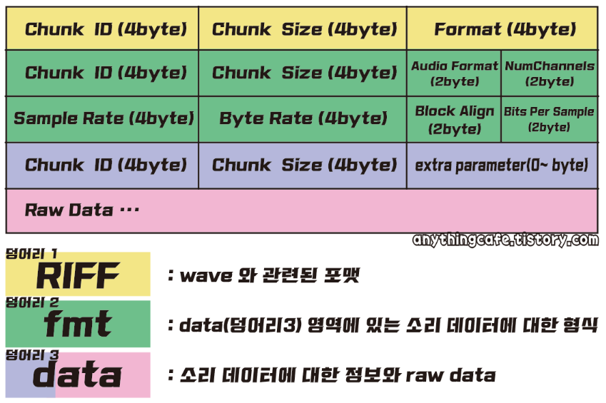
WAVE 파일 구조
실제 Wave 파일 예
Wave 파일 헤더 구조
<출처. https://anythingcafe.tistory.com/2>

Slide 31
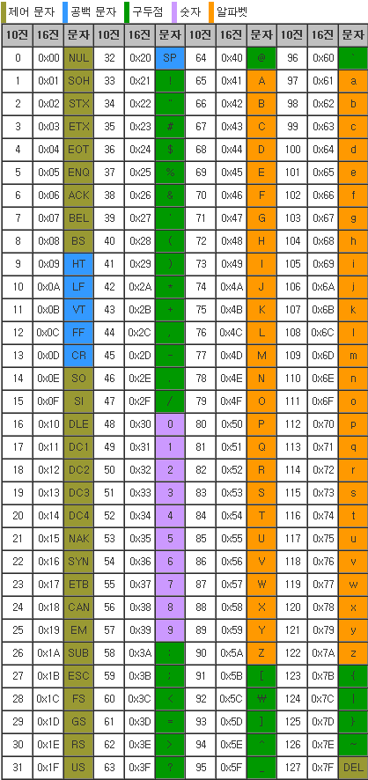
WAVE 파일 구조
“RIFF” Chunk 부분
Chunk ID (4B, Big Endian)
0x52 → R, 0x49 → I, 0x46 → F, 0x46 → F
Chunk Size(4B, Little Endian) → 전체크기-8B
0x000047AC → 18,348B
Format(4B, Big Endian)
0x57 → W, 0x41 → A, 0x56 → V, 0x45 → E
<출처. https://anythingcafe.tistory.com/2, https://shaeod.tistory.com/228>

Slide 32


WAVE 파일 구조
‘fmt’ SubChunk 부분
SubChunk ID (4B, Big Endian)
0x66 → f, 0x6D → m, 0x75 → t, 0x20 → ‘ ‘(SP)
SubChunk Size(4B, Little Endian)
0x00000012 → 18B → 녹색 후속 헤더 크기
…
<출처. https://anythingcafe.tistory.com/2, https://shaeod.tistory.com/228>

Slide 33
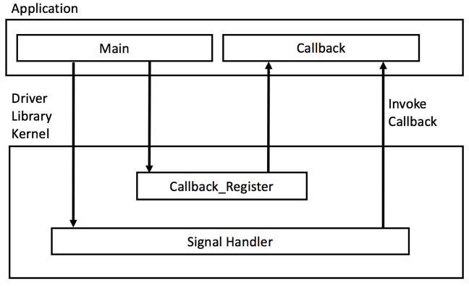
Callback 모드
Callback mode를 이용한 음성 입출력
먼저, 음성 입출력을 담당하는 Callback 함수 등록
음성 입력이 발생하면 콜백함수를 호출 → 음성 데이터를 전달
Blocking mode에 비해 복잡해 보이나, 실제 응용에서 더 널리 사용함
<그림출처. https://m.blog.naver.com/techref/222317126494>

Slide 34
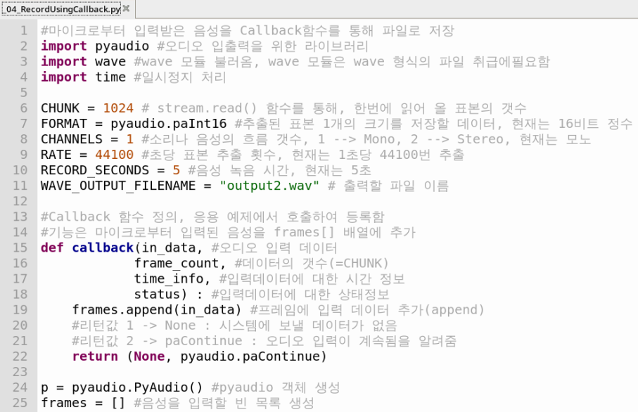
[실습4] 오디오 입력 녹음 – Callback Mode

Slide 35
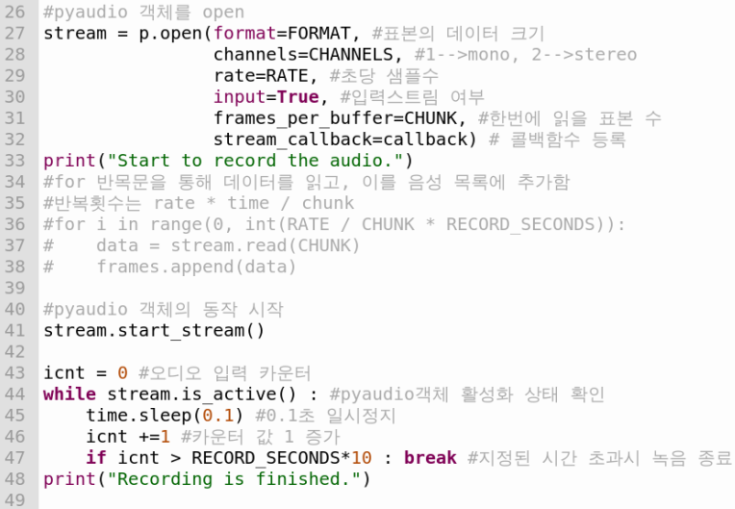
[실습4] 오디오 입력 녹음 – Callback Mode

Slide 36
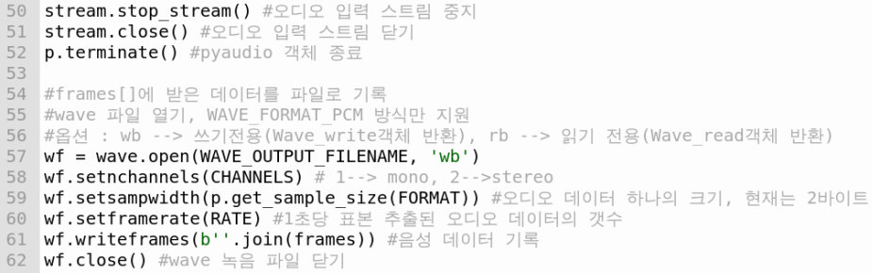
[실습4] 오디오 입력 녹음 – Callback Mode

Slide 37
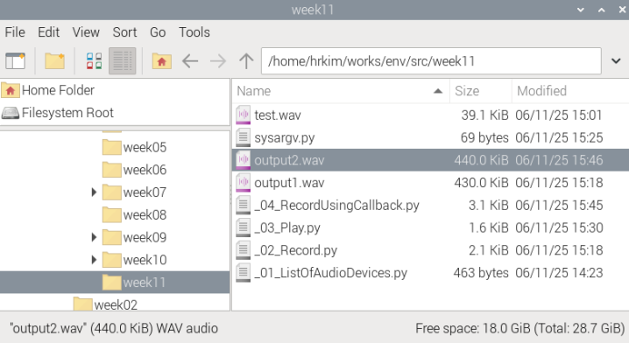
[실습4] 오디오 입력 녹음 – Callback Mode
<음성을 입력한 내용을 5초 동안 녹음하여 “output2.wav”로 저장함>

Slide 38

[실습5] 녹음파일 스피커출력 – Callback Mode

Slide 39

[실습5] 녹음파일 스피커출력 – Callback Mode

Slide 40


[실습5] 녹음파일 스피커출력 – Callback Mode
<5초 녹음된 “output2.wav”의 음성을 스피커로 출력함>

Slide 41

MicrophoneStream 클래스 구현
MicrophoneStream 클래스
마이크로부터 음성 입력을 받는 동작을 클래스로 구현
필요할 때마다 호출하여 사용할 수 있음
후속 구글 음성 인식 예제에서 사용

Slide 42

MicrophoneStream 클래스 구현

Slide 43

MicrophoneStream 클래스 구현

Slide 44


MicrophoneStream 클래스 구현

Slide 45

[실습6] 클래스 활용, 음성 녹음

Slide 46




MicrophoneStream 클래스 활용, 음성 녹음
<프로그램을 시작하면 “output3.wav”로 녹음이 시작되고,
‘^C’를 누르면 종료됨>
<터미널에서 python3 _05_PlayUsingCallback.py output3.wav로 동작 확인>

Slide 47
단어
단어 | 발음 | 뜻 | 단어 | 발음 | 뜻
active |  |  | information (info)
append |  |  | install
block |  |  | interface
break |  |  | invoke
callback |  |  | join
channel |  |  | mute
chunk |  |  | profile
continue |  |  | range
count |  |  | rate
duration |  |  | record
empty |  |  | sample
enter |  |  | select
fill |  |  | sleep
finish |  |  | stream
format |  |  | terminate
frame |  |  | trace
generator |  |  | while
handler |  |  | width
index |  |  | yield

Slide 48
용어
용어 | 의미
buffer
endian
pyaudio
queue
register
sys.argv
wave

Slide 49
과제
단계별 실행 과정을 촬영 혹은 캡처하여 제출
소스코드 및 생성된 파일
도전과제
이번 주 도전과제는 없음

Slide 50

질의 응답
No question, no learning !!!
No dumb question !!!
I’m here to be interrupted.
I’m an interrupt-driven professor.
I teach less, students learn more.

